Slide 1
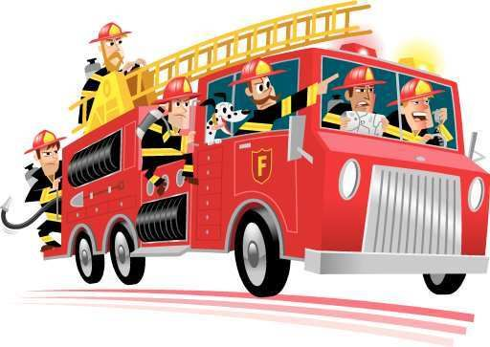
Дидактична гра
Вогонь – друг,вогонь – ворог ”
Мета: Формувати уявлення дітей,що вогонь може бути корисним і небезпечним. Розширити уявлення про причини виникнення пожежі. Виховувати дисциплінованість,прагнення зберегти своє здоров’я

Slide 2
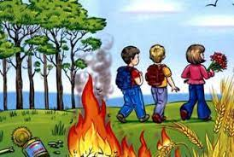
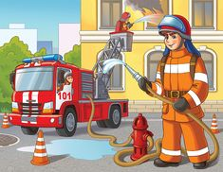

Slide 3
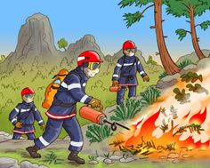
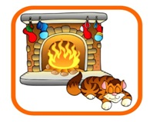
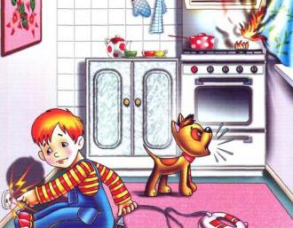

Slide 4
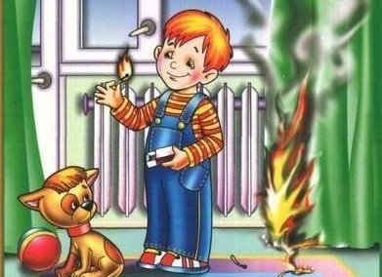

Slide 5
